Slide 1
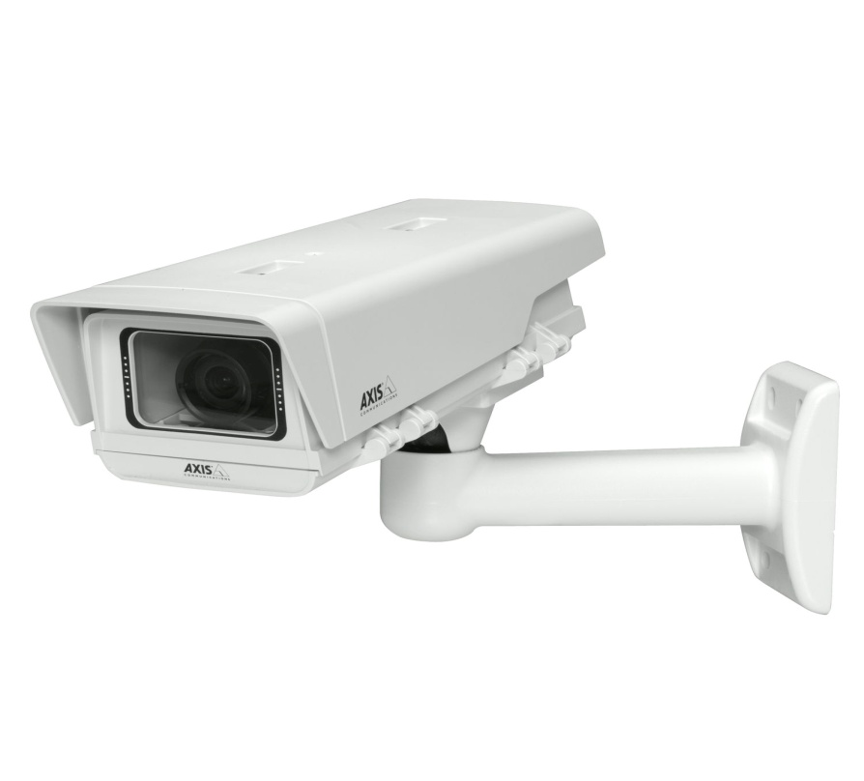
NADZÓR UBEZPIECZENIOWY
mgr Barbara Denisiuk

Slide 2
Podstawy prawne
Ustawa z dnia 22 maja 2003 r. o nadzorze ubezpieczeniowym i emerytalnym (tj. Dz. U. z 2016 r., poz. 477),
Ustawa z dnia 11 września 2015 r. o działalności ubezpieczeniowej i reasekuracyjnej (Dz. U. z 2015r., poz. 1844),
Ustawa z dnia 21 lipca 2006 r. o nadzorze nad rynkiem finansowym (tj. Dz. U. z 2016 r., poz. 174)

Slide 3
Kogo dotyczy nadzór ubezpieczeniowy?
Zakłady ubezpieczeniowe
Pośrednicy ubezpieczeniowi

Slide 4
Organ właściwy
organem właściwym w sprawach nadzoru nad rynkiem finansowym jest Komisja Nadzoru Finansowego
Nadzór nad działalnością Komisji sprawuje Prezes Rady Ministrów

Slide 5
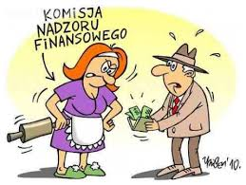

Slide 6
Cele nadzoru
Art. 3 UNU
„Celem nadzoru jest ochrona interesów osób ubezpieczających, ubezpieczonych, uposażonych lub uprawnionych z umów ubezpieczenia, członków funduszy emerytalnych, uczestników pracowniczych programów emerytalnych, osób otrzymujących emeryturę kapitałową lub osób przez nie uposażonych.”

Slide 7
Zakłady ubezpieczeniowe

Slide 8
Zadania Komisji
Art. 8 UNU
Zadaniem Komisji jest:
1) podejmowanie określonych w odrębnych przepisach działań mających na celu zapewnienie zgodności działalności podmiotów nadzorowanych z przepisami prawa;
2) kontrola działalności i stanu majątkowego podmiotów nadzorowanych;
3) podejmowanie innych zadań określonych ustawami.

Slide 9
Zadania Komisji
Art. 329 UDUiR
1. Organ nadzoru sprawuje nadzór nad zakładami ubezpieczeń wykonującymi działalność ubezpieczeniową na terytorium Rzeczypospolitej Polskiej i zakładami reasekuracji wykonującymi działalność reasekuracyjną na terytorium Rzeczypospolitej Polskiej, z zastrzeżeniem art. 204 ust. 3.

Slide 10
Zadania Komisji
Art. 329 UDUiR
2. Nadzór nad zakładem ubezpieczeń i zakładem reasekuracji polega na:
1) ochronie interesów ubezpieczających, ubezpieczonych i uprawnionych z umów ubezpieczenia;
2) ochronie interesów cedentów oraz ubezpieczających, ubezpieczonych i uprawnionych z umów ubezpieczenia podlegających reasekuracji;

Slide 11
Zadania Komisji
Art. 329 UDUiR
3) zapewnieniu przestrzegania przez zakład ubezpieczeń i zakład reasekuracji przepisów prawa, w szczególności dotyczących gospodarki finansowej w zakresie:
a) wymogów dotyczących wypłacalności,
b) zasad tworzenia i wartości rezerw techniczno-ubezpieczeniowych dla celów wypłacalności,
c) zasad tworzenia i wysokości rezerw techniczno-ubezpieczeniowych dla celów rachunkowości,
d) aktywów,
e) wysokości dopuszczonych środków własnych;

Slide 12
Zadania Komisji
Art. 329 UDUiR
4) wydawaniu zezwoleń na wykonywanie działalności ubezpieczeniowej lub działalności reasekuracyjnej;
5) ocenie zdolności zakładu ubezpieczeń i zakładu reasekuracji do sprawnego i efektywnego zarządzania ryzykiem w ramach systemu zarządzania zakładu;
6) podejmowaniu innych działań określonych w ustawie.

Slide 13
Rzecznik Finansowy
Następca Rzecznika Ubezpieczonych, powołany ustawą z dnia 05 sierpnia 2015 r. o rozpatrywaniu reklamacji przez podmioty rynku finansowego i o Rzeczniku Finansowym
Art. 12 ustawy
1. Kadencja Rzecznika trwa 4 lata.
2. Kadencja Rzecznika rozpoczyna się z dniem jego powołania.
3. Ta sama osoba nie może być Rzecznikiem więcej niż przez dwie kolejne kadencje.
4. Kadencja Rzecznika wygasa w przypadku jego śmierci.

Slide 14
Rzecznik Finansowy
Art. 17 ustawy
1. Do zadań Rzecznika należy podejmowanie działań w zakresie ochrony klientów podmiotów rynku finansowego, których interesy reprezentuje, a w szczególności:
1) rozpatrywanie wniosków w indywidualnych sprawach, wniesionych na skutek nieuwzględnienia roszczeń klienta przez podmiot rynku finansowego w trybie rozpatrywania reklamacji;
2) rozpatrywanie wniosków dotyczących niewykonania czynności wynikających z reklamacji rozpatrzonej zgodnie z wolą klienta w terminie, o którym mowa w art. 9 pkt 4;

Slide 15
Rzecznik Finansowy
Art. 17 ustawy
3) opiniowanie projektów aktów prawnych dotyczących organizacji i funkcjonowania podmiotów rynku finansowego;
4) występowanie do właściwych organów z wnioskami o podjęcie inicjatywy ustawodawczej albo wydanie lub zmianę innych aktów prawnych w sprawach dotyczących organizacji i funkcjonowania rynku finansowego;

Slide 16
Rzecznik Finansowy
Art. 17 ustawy
5) informowanie właściwych organów nadzoru i kontroli o dostrzeżonych nieprawidłowościach w funkcjonowaniu podmiotów rynku finansowego;
6) inicjowanie i organizowanie działalności edukacyjnej i informacyjnej w dziedzinie ochrony interesów klientów podmiotów rynku finansowego.
2. Przy Rzeczniku prowadzone są pozasądowe postępowania w sprawie rozwiązywania sporów między klientami podmiotów rynku finansowego a tymi podmiotami.

Slide 17
Rzecznik Finansowy
Strona internetowa RF:
http://rf.gov.pl/

Slide 18
Pośrednicy ubezpieczeniowi

Slide 19
Nadzór nad agentem
Art. 18 UPU
Nadzór nad działalnością agenta ubezpieczeniowego sprawuje zakład ubezpieczeń, na rzecz którego działa agent ubezpieczeniowy.

Slide 20
Nadzór nad agentem
Art. 19 UPU
1. Organ nadzoru może przeprowadzić kontrolę działalności zakładu ubezpieczeń w zakresie korzystania z usług agentów ubezpieczeniowych.
2. Organ nadzoru może żądać od zakładu ubezpieczeń wyjaśnień i informacji dotyczących agentów ubezpieczeniowych działających na rzecz danego zakładu ubezpieczeń.
3. Organ nadzoru może wydawać zalecenia mające na celu usunięcie stwierdzonych nieprawidłowości i dostosowanie działalności zakładu ubezpieczeń do przepisów prawa.

Slide 21
Nadzór nad agentem
Art. 19 UPU
4. Organ nadzoru może zakazać, w drodze decyzji, zakładowi ubezpieczeń korzystania z usług agenta ubezpieczeniowego w razie naruszenia przez niego przepisów prawa, niezachowania staranności lub dobrych obyczajów. W takim przypadku zakład ubezpieczeń jest obowiązany do natychmiastowego rozwiązania umowy z agentem ubezpieczeniowym oraz cofnięcia mu pełnomocnictwa, o którym mowa w art. 12 ust. 1.
5.W razie odmowy udzielenia wyjaśnień i informacji, o których mowa w ust. 2, niewykonywania zaleceń określonych w ust. 3 lub naruszenia zakazu, o którym mowa w ust. 4, organ nadzoru może nakładać na zakład ubezpieczeń kary pieniężne, o których mowa w art. 362 ust. 1 pkt 2 ustawy o działalności ubezpieczeniowej.

Slide 22
Nadzór nad agentem
Art. 19 UPU
6. Organ nadzoru może nałożyć kary pieniężne określone w art. 362 ust. 1 pkt 2 ustawy o działalności ubezpieczeniowej, jeżeli zakład ubezpieczeń nie zgłasza do rejestru agentów ubezpieczeniowych przedsiębiorcy, z którym zawarł umowę agencyjną, nie zgłasza zmian danych objętych wpisem do rejestru agentów ubezpieczeniowych lub nie zwraca się z wnioskiem o wykreślenie z rejestru agentów ubezpieczeniowych przedsiębiorcy, z którym rozwiązał umowę agencyjną, w terminach określonych odpowiednio w art. 38, art. 41 ust. 1 i art. 42 ust. 1.

Slide 23
Nadzór nad agentem
Art. 19 UPU
6a. W przypadku zakładu ubezpieczeń z siedzibą w państwie członkowskim Unii Europejskiej, wykonującego działalność ubezpieczeniową na terytorium Rzeczypospolitej Polskiej na podstawie przepisów rozdziału 8 ustawy o działalności ubezpieczeniowej, na potrzeby kontroli i nadzoru nad działalnością tego zakładu ubezpieczeń w zakresie korzystania z agentów ubezpieczeniowych stosuje się odpowiednio art. 214 oraz art. 333 ust. 4-8 ustawy o działalności ubezpieczeniowej.

Slide 24
Nadzór nad brokerem
Art. 35 UPU
1. Organ nadzoru może przeprowadzić kontrolę działalności i stanu majątkowego podmiotów wykonujących działalność brokerską, w zakresie tej działalności.
2. Organ nadzoru może żądać od podmiotów prowadzących działalność brokerską wyjaśnień i informacji dotyczących ich działalności i gospodarki finansowej oraz zarządzić przekazywanie wymaganych danych.
3. Organ nadzoru może wydawać zalecenia mające na celu usunięcie stwierdzonych nieprawidłowości i dostosowanie działalności brokerskiej do przepisów prawa.

Slide 25
Nadzór nad brokerem
Art. 35 UPU
4. W przypadku niewykonywania zaleceń, o których mowa w ust. 3, wykonywania działalności z naruszeniem przepisów prawa, odmowy udzielenia wyjaśnień i informacji, o których mowa w ust. 2, organ nadzoru może nakładać, w drodze decyzji:
1) na członków zarządu lub prokurentów podmiotu wykonującego działalność brokerską, będącego osobą prawną - kary pieniężne do wysokości dziesięciokrotnego ostatnio ogłoszonego przeciętnego miesięcznego wynagrodzenia w sektorze przedsiębiorstw;

Slide 26
Nadzór nad brokerem
Art. 35 UPU
2) na podmiot wykonujący działalność brokerską, będący osobą prawną - kary pieniężne do wysokości trzykrotnej prowizji uzyskanej za ostatnie 3 miesiące przed nałożeniem kary;
3) na podmiot wykonujący działalność brokerską, będący osobą fizyczną - kary pieniężne do wysokości dziesięciokrotnego ostatnio ogłoszonego przeciętnego miesięcznego wynagrodzenia w sektorze przedsiębiorstw.
5. Wpływy z tytułu kar pieniężnych określonych w ust. 4 stanowią dochód budżetu państwa.

Slide 27
Dziękuję za uwagę!
☺

